Slide 1

SOSYAL GÜVENLİK KURUMU
6552 SAYILI KANUN UYARINCA
YAPILANDIRMA İŞLEMLERİ
Hazırlayan ve Sunan : Fahri Toprak VARGÜN

Slide 2
Yapılandırma Hangi Borçları Kapsıyor?
2014 yılı Nisan ve önceki aylara ilişkin olup, 10 Eylül 2014 ve öncesinde tahakkuk ettiği halde ödenmemiş olan
borç asılları ile bu borçlara bağlı gecikme cezası ve gecikme zammı tutarları,
Sigorta primi,
İşsizlik sigortası primi,
Sosyal güvenlik destek primi,
Genel sağlık sigortası primi,
İsteğe bağlı sigorta ve topluluk sigortası primleri,
Emeklilik keseneği ve kurum karşılığı ile ek karşılık primi,
Kurumca tahsil edilen; damga vergisi, özel işlem vergisi, eğitime katkı payı,
30 Nisan 2014 tarihine kadar bitirilmiş özel nitelikteki inşaatlar ile ihale konusu işlere ilişkin eksik işçilik tutarı üzerinden hesaplanan sigorta primi,
Aylık almakta iken kamuya ait işyerlerinde çalışmaları nedeniyle aylıkları kesilmesi gerekenlere, 11 Eylül 2014 tarihini takip eden ödeme dönemine kadar yersiz olarak ödendiği tespit edilen aylıklara ilişkin,
2

Slide 3

Yapılandırma Hangi Borçları Kapsıyor?
İDARİ
PARA
CEZALARI
30 Nisan 2014 ve öncesinde işlemiş oldukları fiiller dolayısıyla uygulanan idari para cezalarından, 31 Aralık 2014 tarihine kadar tebliğ edildiği halde ödenmemiş veya eksik ödenmiş olanlar
Yapılandırma kapsamına girmektedir.
3

Slide 4
Yapılandırma İşverenlere Ne Sağlıyor?
Yapılandırma kapsamındaki borç asılları ile bu borçlar için ödeme sürelerinin bittiği tarihlerden 10 Eylül 2014 tarihine kadar geçen süre için Yİ-ÜFE aylık değişim oranları esas alınarak hesaplanacak tutarın ödenmesi halinde, bu borçlara uygulanan gecikme cezası ve gecikme zammı borçlarının tahsilinden vazgeçilmektedir.
Yİ-ÜFE NEDİR?
Yİ-ÜFE aylık değişim oranları tabiri, 31 Aralık 2004 tarihine kadar toptan eşya fiyatları endeksi (TEFE) aylık değişim oranlarını, 1 Ocak 2005 ila 1 Ocak 2014 tarihleri arasında üretici fiyatları endeksi (ÜFE) aylık değişim oranlarını, 1 Ocak 2014 tarihinden itibaren yurtiçi üretici fiyat endeksi (Yİ-ÜFE) aylık değişim oranlarını ifade etmektedir.

Slide 5

Yapılandırma İşverenlere Ne Sağlıyor?
İdari Para Cezası Borç Asıllarının % 50’si Terkin Edilecektir.
30 Nisan 2014 tarihine kadar (bu tarih dahil) işlenen fiillere ilişkin olup, 31 Aralık 2014 tarihine kadar tebliğ edildiği halde ödenmemiş veya eksik ödenmiş olan idari para cezası asıllarının % 50’si ile Yİ-ÜFE aylık değişim oranları esas alınarak hesaplanacak tutarın ödenmesi halinde idari para cezası asıllarının kalan % 50’si ile idari para cezasına uygulanan gecikme cezası ve gecikme zammı gibi fer’i alacaklarının tamamının tahsilinden vazgeçilecektir.

Slide 6
Yapılandırma İşverenlere Ne Sağlıyor?
Gayri Faal İşyerleri İçin Borç Asılları Toplamı 100 Türk Lirasını Aşmayan Alacaklar Silinecektir.
Ödeme süresi 31 Aralık 2013 veya önceki bir tarih olduğu halde ödenmemiş sigorta primi, işsizlik sigortası primi, sosyal güvenlik destek primi ve idari para cezası, eğitime katkı payı, özel işlem vergisi ve damga vergisi borçlarının her biri için ayrı ayrı olmak üzere borç aslı yüz Türk Lirasını aşmayan alacaklar ve tutarına bakılmaksızın bu borçlara bağlı gecikme cezası, gecikme zammı gibi fer’i alacaklar terkin kapsamına girmektedir.
İşyerinde 2 Yıldır İşçi
Çalışmıyorsa ve İşyerinin
100 TL’den Az Borcu Varsa !

Slide 7

Yapılandırma 4/b (Bağ-Kur) Sigortalılarına
Ne Sağlıyor?
Yapılandırma kapsamındaki borç asılları ile bu borçlar için ödeme sürelerinin bittiği tarihlerden 10 Eylül 2014 tarihine kadar geçen süre için Yİ-ÜFE aylık değişim oranları esas alınarak hesaplanacak tutarın gecikme cezası ve gecikme zammı borçlarının tahsilinden vazgeçilmektedir.ödenmesi halinde, bu borçlara uygulanan
1479 ve 2926 sayılı Kanunlara göre tescilleri yapıldığı halde 30 Nisan 2008 tarihi itibarıyla sigortalılıkları durdurulanların, 31 Aralık 2014 tarihine kadar Kuruma başvurmaları ve durdurulmuş sürelere ilişkin hesaplanan tutarları en geç 2 Şubat 2015 tarihine kadar ödemeleri halinde, durdurulmuş bu süreleri sigortalılık süresi olarak değerlendirilecektir.
GC+GZ
Yİ-ÜFE

Slide 8
ÖRNEK BORÇ HESAPLAMASI
ÖRNEK BORÇ HESAPLAMA
Yıl | Ay | Borç Aslı | Gecikme Zammı | TEFE/ÜFE (Yİ-ÜFE) | Mevcut Toplam | Yapılandırma Toplam | Vazgeçilen Alacak Tutarı | Borçtaki Düşüş (%)
1999 | 12 | 100 | 1.657,89 | 213,38 | 1.757,89 | 313,38 | 1.444,51 | 82,17%
2000 | 12 | 100 | 1.359,89 | 188,18 | 1.459,89 | 288,18 | 1.171,71 | 80,26%
2001 | 12 | 100 | 901,2 | 120,48 | 1.001,20 | 220,48 | 780,72 | 77,98%
2002 | 12 | 100 | 550,78 | 91,78 | 650,78 | 191,78 | 459,00 | 70,53%
2003 | 12 | 100 | 322,86 | 81,28 | 422,86 | 181,28 | 241,58 | 57,13%
2007 | 12 | 100 | 107,49 | 48,97 | 207,49 | 148,97 | 58,52 | 28,20%
2008 | 12 | 100 | 74,23 | 41,01 | 174,23 | 141,01 | 33,22 | 19,07%
2009 | 12 | 100 | 56,45 | 34,88 | 156,45 | 134,88 | 21,57 | 13,79%
2010 | 12 | 100 | 40,47 | 24,36 | 140,47 | 124,36 | 16,11 | 11,47%
TOPLAM |  | 900 | 5.071,26 | 844,32 | 5.971,26 | 1.744,32 | 4.226,94 | 70,79%

Slide 9
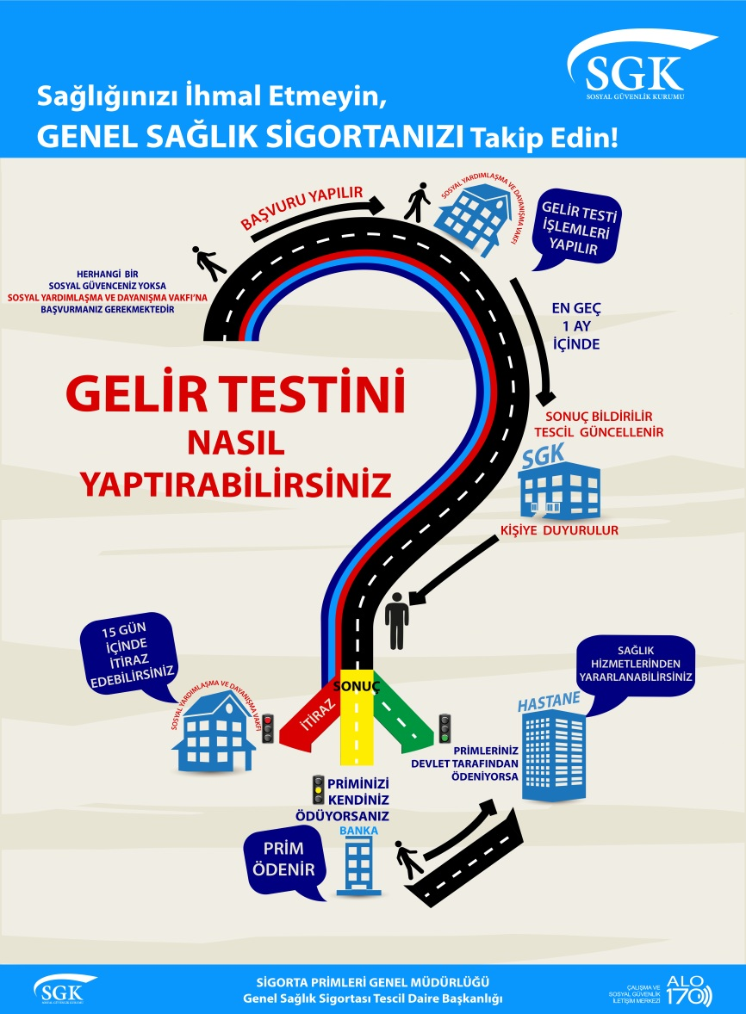
Yapılandırma Genel Sağlık Sigortalılarına
Ne Sağlıyor?
GELİR TESTİ NASIL UYGULANACAK?
Genel sağlık sigortası tescili yapıldığı halde gelir testine hiç başvurmayan kişilerin, 31 Mart 2015 tarihine kadar gelir testine başvurması durumunda, genel sağlık sigortası borçları yapılacak gelir testi sonucuna göre tescil başlangıç tarihinden itibaren güncellenecektir.
10 Eylül 2014 ve öncesinde gelir testi yaptırmış olmakla birlikte gelir düzeyleri asgari ücretin iki katından daha düşük olarak tespit edilmiş olanların, bu tespit öncesinde genel sağlık sigortası primi ödenmemiş olan süreleri hakkında da gelir testi sonucu bulunan tutarlar esas alınarak genel sağlık sigortası borçları güncellenecektir.

Slide 10

Yapılandırma Genel Sağlık Sigortalılarına
Ne Sağlıyor?
Genel Sağlık Sigortası Prim Borçları Yeniden Yapılandırılacak.
Diğer kapsamlarda sağlık güvencesi olmayan ve gelir testine tabi olan Genel Sağlık Sigortalılarına ait borç asıllarının 1 Haziran 2015 tarihine kadar peşin ödenmesi halinde gecikme cezası ve gecikme zammı gibi fer’i alacaklarının tamamının tahsilinden vazgeçilecektir.

Slide 11

Yapılandırmada Ödeme ve Taksit Seçenekleri Nelerdir?
Yİ-ÜFE aylık değişim oranları esas alınarak hesaplanacak tutar için, peşin veya ikişer aylık dönemler halinde 18 taksite kadar (36 ay) ödeme imkanı getirilmiştir.
Yapılandırılan borçlar; 6, 9, 12 veya 18 taksit halinde ödenebilecektir. Yapılandırmaya esas tutarlara;
  6 eşit taksit için (1,05),
  9 eşit taksit için (1,07),
  12 eşit taksit için (1,10),
  18 eşit taksit için (1,15)
oranında vade farkı uygulanacaktır.

Slide 12
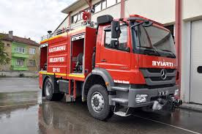
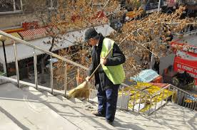
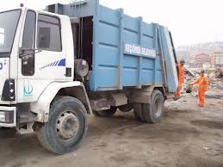
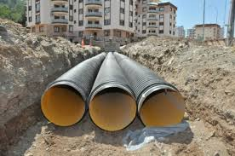

Yapılandırmada Ödeme ve Taksit Seçenekleri Nelerdir?
Yapılandırılan Borçlar;
  İl özel idareleri, belediyeler ve bunlara bağlı müstakil bütçeli ve kamu tüzel kişiliğini haiz kuruluşlarca ikişer aylık dönemler halinde azami otuzaltı (36) eşit taksitte,
  Gençlik ve Spor Bakanlığı, Türkiye Futbol Federasyonu ve özerk spor federasyonlarına tescil edilmiş olan ve Türkiye’de sportif alanda faaliyette bulunan spor kulüplerince ikişer aylık dönemler halinde azami kırkiki (42) eşit taksitte ödenebilir.
Bu takdirde yapılandırmaya esas tutarlara;
    24 eşit taksit için (1,20),
    30 eşit taksit için (1,25),
    42 eşit taksit için (1,35)
oranında vade farkı uygulanacaktır.
Belediyeler
Belediyeler
Spor Kulüpleri

Slide 13



İl Özel İdareleri, Belediyeler ve Spor Kulüpleri
6111 sayılı Kanun kapsamında otuzaltı veya kırkiki ay taksit talebinde bulunan ve yapılandırması devam eden il özel idareleri, belediyeler ve bunlara bağlı müstakil bütçeli ve kamu tüzel kişiliğini haiz kuruluşlar ile Türkiye’de sportif alanda faaliyette bulunan spor kulüpleri, 6111 sayılı kanun kapsamındaki ödeme yükümlülüklerini yerine getiriyor olmaları halinde, 6111 sayılı kanun kapsamına giren borçları dışında kalan borçlarını yapılandırabileceklerdir.

Slide 14

Ne Zaman Başvurulabilir? İlk Ödeme (Peşin/Taksit) Ne Zaman Yapılacak?
  Başvuru Süresi;
  Kanunun yayımlandığı tarihi izleyen ay başından itibaren;
    Genel Sağlık Sigortası borçluları için 7 ay,
    Diğer borçlular için 3 ay,
  Peşin/ilk taksit ödeme Süresi;
Kanunun yayımlandığı tarihi izleyen ay başından itibaren;
    Genel Sağlık Sigortası borçları için 8 ay,
    Diğer borçlar için 4 ay,
30 Nisan 2015
31 Aralık 2014
1 Haziran 2015
2 Şubat 2015

Slide 15

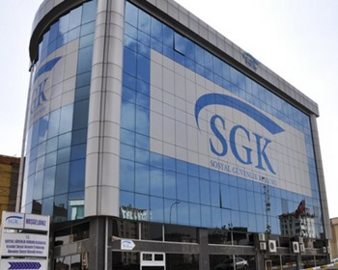
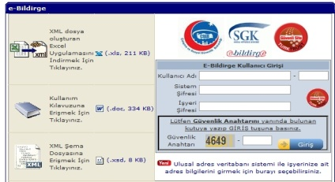
Nereye ve Ne Şekilde Başvurulabilir?
İşverenler İçin;
Yapılandırma kapsamındaki prim borçları için e-Sigorta kanalıyla veya elden ya da posta yoluyla işyerinin bağlı bulunduğu sosyal güvenlik il müdürlüğüne/sosyal güvenlik merkezine,
4/b (Bağ-Kur) Sigortalıları İçin;
Durdurulan sigortalılık sürelerinin ihyasına ilişkin prim borçları yönünden sigortalı dosyalarının bulunduğu,
Prim borçları yönünden ise herhangi bir sosyal güvenlik il müdürlüğüne/sosyal güvenlik merkezine elden ya da posta yoluyla,
başvuruda bulunmaları gerekmektedir.

Slide 16
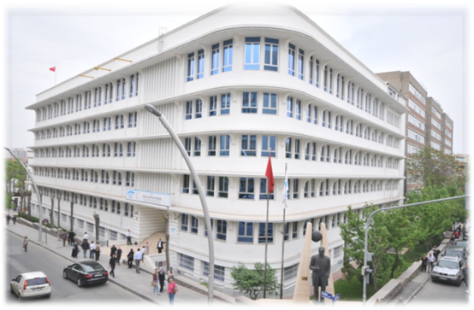
Nereye ve Ne Şekilde Başvurulabilir?
Kamu İşyerleri İçin;
başvuruda bulunmaları gerekmektedir.
Emekli keseneği, kurum karşılığı, sigorta primi ile fiili hizmet süresi zammı ve itibari hizmet süresi zammına ilişkin prim borçları için e-Sigorta kanalıyla veya elden ya da posta yoluyla Sigorta Primleri Genel Müdürlüğü Kamu Görevlileri Tescil Prim ve Hizmet Daire Başkanlığı Mithatpaşa Caddesi No:7 Sıhhıye/ANKARA adresine,
Ek karşılık prim borçları için e-Sigorta kanalıyla veya elden ya da posta yoluyla Strateji Geliştirme Başkanlığı Muhasebe Daire Başkanlığı Ziyabey Cad. No:6 Balgat/ANKARA adresine,
İdari para cezası borçları için e-Sigorta kanalıyla veya elden ya da posta yoluyla işyerinin bağlı bulunduğu SGK İl müdürlüğüne/sosyal güvenlik merkezine
ARDAHAN SGK

Slide 17

Nereye ve Ne Şekilde Başvurulabilir?
Sosyal Güvenlik Destek Primi Borçları İçin;
başvuruda bulunmaları gerekmektedir.
01/10/2008 öncesi döneme ilişkin SGDP borcu olanlar elden ya da posta kanalıyla, herhangi bir sosyal güvenlik il müdürlüğüne/sosyal güvenlik merkezine,
01/10/2008 sonrası döneme ilişkin SGDP borcu olanlardan 4/c emeklisi olanlar elden ya da posta kanalıyla Emeklilik Hizmetleri Genel Müdürlüğü Kamu Görevlileri Ödemeler Daire Başkanlığına,
01/10/2008 sonrası döneme ilişkin SGDP borcu olanlardan 4/a ve 4/b emeklisi olanlar ise elden ya da posta kanalıyla borç dosyalarının oluşturulduğu sosyal güvenlik il müdürlüğü/sosyal güvenlik merkezi takip birimine,

Slide 18




Nereye ve Ne Şekilde Başvurulabilir?
2925 sayılı Kanuna tabi sigortalılar, 5510 sayılı Kanunun Ek-5 inci ve Ek-6 ncı maddeleri kapsamındaki sigortalılar, isteğe bağlı sigortalılar ile topluluk sigortasına tabi olanlar prim borçları için elden veya posta yoluyla sigortalı dosyalarının bulunduğu sosyal güvenlik il müdürlüğüne/sosyal güvenlik merkezine,
5510 sayılı Kanunun 60 ıncı maddesinin birinci fıkrasının (g) bendi kapsamındaki genel sağlık sigortası prim alacakları için elden veya posta yoluyla ikametgahının bağlı bulunduğu sosyal güvenlik il müdürlüğüne/sosyal güvenlik merkezine,
başvuruda bulunmaları gerekmektedir.

Slide 19
Nereye ve Ne Şekilde Başvurulabilir?
Emeklilik veya yaşlılık aylığı almakta iken kamuya ait işyerlerinde çalışmaları nedeniyle aylıkları yersiz olarak ödendiği tespit edilenlerden elden ya da posta yoluyla;
4/a (SSK) kapsamında aylık alanların ikametgahının bulunduğu sosyal güvenlik il müdürlüğüne/sosyal güvenlik merkezine,
4/b (Bağ-Kur) kapsamında aylık alanların sigortalı dosyalarının bulunduğu sosyal güvenlik il müdürlüğüne/sosyal güvenlik merkezine,
4/c (Memur Emeklisi) kapsamında aylık alanların Emeklilik Hizmetleri Genel Müdürlüğü Kamu Görevlileri Ödemeler Daire Başkanlığı Mithatpaşa Caddesi No:7 Sıhhıye/ANKARA adresine,
başvuruda bulunmaları gerekmektedir.

Slide 20
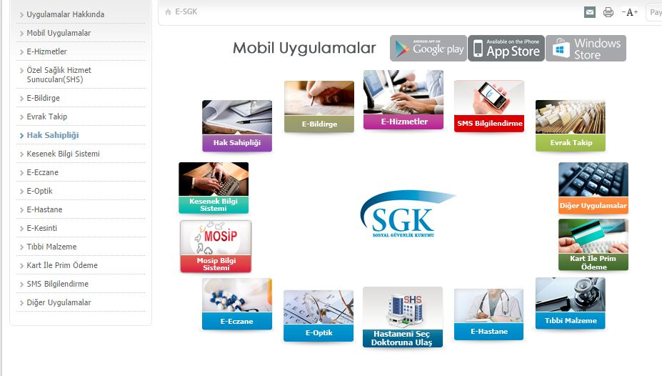
Yapılandırma Tutarlarını Önceden Görebilirmiyiz?
4/b kapsamında (Bağ-Kur) sigortalı olanlar, prim borçlarını yapılandırmaları halinde ödeyecekleri taksit tutarlarını T.C. Kimlik numaraları ile www.sgk.gov. tr. internet adresindeki “E-SGK” bölümünde yer alan “E-Hizmetler” menüsünden yahut “https://esgm.sgk.gov.tr/Esgm/” linkinden görebilirler.

Slide 21

Yapılandırma Başka Ne Tür Avantajlar Sağlamaktadır?
Prim borçlarından dolayı sağlık hizmetlerinden faydalanamayan 4/b, EK-5, Ek-6 ve Kanunun 60 ıncı maddesinin birinci fıkrasının (g) bendine tabi genel sağlık sigortalıları; yapılandırıldığı tarihten sonraki cari aylardan 60 günden fazla prim borçlarının bulunmaması, yapılandırılan borçlarının ilk taksitini ödemeleri ve yapılandırmanın ihlal edilmemesi kaydıyla kendileri ile bakmakla yükümlü olduğu kişiler, genel sağlık sigortası kapsamında sağlık hizmetlerinden yararlanacaklardır.
Ayrıca borçlarını yapılandıran işverenler,
Borcu yoktur yazısı alabilecek,
Bu borçlarından dolayı icra takibi ve haciz işlemlerine uğramayacak,
Teşviklerden yararlanabileceklerdir.

Slide 22
Yapılandırma Hakkının Kaybedilmesi
Yapılandırma taksitleri ile taksitlendirme süresi içerisinde tahakkuk edecek cari ay prim borçlarının, bir takvim yılı içerisinde, ikiden fazla taksitin süresinde ödenmemesi veya eksik ödenmesi halinde, taksitlendirme hakkı kaybedilecektir.
En fazla iki taksitin süresinde ödenmemesi veya eksik ödenmesi halinde, ödenmeyen veya eksik ödenen taksit tutarlarının son taksiti izleyen ayın sonuna kadar hesaplanacak geç ödeme zammı ile birlikte ödenmemesi halinde de taksitlendirme hakkı kaybedilecektir.
Taksit tutarının % 10’u aşılmamak kaydıyla 5 liraya (bu tutar dahil) kadar yapılmış eksik ödemeler ihlal sayılmayacaktır.

Slide 23
Başka Kanunlara Göre Taksitlendirilmiş Borçlar Yapılandırılabilir mi?
11/9/2014 tarihi itibariyle taksitlendirmesi/yapılandırması devam eden;
  6183 sayılı Kanunun 48 inci maddesine istinaden tecil ve taksitlendirilmiş borçlar ile,
  6385 sayılı Kanuna göre yapılandırılmış sosyal güvenlik destek primi borçları,
ödenmiş taksitleri cari usullere göre mahsup edildikten sonra kalan tutarlar talep edilmesi halinde yapılandırılabilecektir.
Notes:
Yayım tarihi

Slide 24

Diğer Hususlar
Yapılandırma kapsamına giren alacakların; asıllarının kanunun yayımı tarihinden önce ödenmiş olması şartıyla ve 11/09/2014 tarihi itibarıyla aslı ödenmiş fer’i alacağın % 40’ının ilk taksit ödeme süresi içinde (ilk taksitin veya peşin ödeme tutarını) ödenmesi halinde aslı ödenmiş fer’i alacağın % 60’ının tahsilinden vazgeçilecektir. Aslı ödenmiş fer’i borçlar içinde peşin ve taksitler halinde ödeme imkanı getirilmektedir.
Ödeme hakkının kaybedilmiş olması halinde, borçlular ödedikleri tutar kadar bu madde hükmünden yararlandırılacaklardır.
Bu maddeye göre ödenecek alacaklarla ilgili olarak tatbik edilen hacizler yapılan ödemeler nispetinde kaldırılacak ve buna isabet eden teminatlar iade edilecektir.

Slide 25
SOSYAL GÜVENLİK KURUMU
6552 SAYILI KANUNLA GETİRİLEN DİĞER YENİ DÜZENLEMELER
Hazırlayan ve Sunan : Fahri Toprak VARGÜN

Slide 26

EV HİZMETLERİNDE ÇALIŞANLARIN SİGORTALILIĞI
Ev hizmetlerinde aynı kişi yanında ay içerisinde 10 günden az çalışanların 5510 sayılı Kanuna eklenen ek madde ile sigortalı sayılacaklardır.
Bu kapsamda sigortalı sayılmayanlara ek maddeyle kendilerini sigortalı olarak bildirme hakkı tanınmıştır.
Mevcut uygulamada ev hizmetlerinde çalışanlar 4/a (ssk) kapsamında sigortalı sayılmakta ve çalışılan ev, bir işyeri olarak tescil edilmek suretiyle bildirimleri yapılmaktadır.
Halihazırda ev hizmetlerinde çalıştırılanlar için ilk önce işyeri bildirgesi verilerek e-bildirge şifresi alınmakta, çalıştırılan için işe giriş bildirgesi verilerek tescili sağlanmakta ve her ay e-bildirge sistemi üzerinden internet yolu ile aylık prim ve hizmet belgesi düzenlenerek Kuruma verilmektedir.

Slide 27
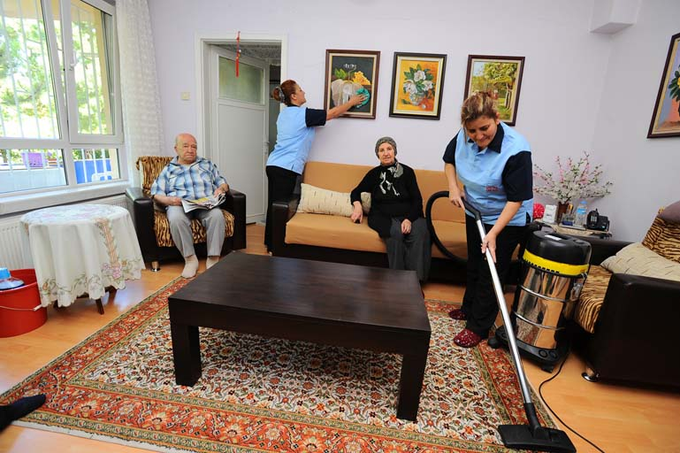
EV HİZMETLERİNDE ÇALIŞANLARIN SİGORTALILIĞI
10 Gün ve Daha Fazla Çalışanlar
Ev hizmetlerinde aynı gerçek kişi yanında 10 gün ve daha fazla çalışanların sigortalılık işlemleri kolaylaştırılacaktır.
Bu kapsamda ev hizmetlerinde çalıştırılanlar için sadece ilk başta bir bildirim formu doldurularak Kuruma verilecek ve ayrıca işe giriş bildirgesi, aylık prim hizmet belgesi vb. belgeler düzenlemeyecektir. Kurumca belirlenen belgeyi vermeyenler hakkında bir aylık asgari ücret tutarında idari para cezası uygulanacaktır.
İşverenler aynı zamanda 5510/5 puanlık prim indiriminden faydalanacak ve işverenin uzun vadeli sigorta kolları prim oranı % 11’den % 6’ya inecektir. Bu işverene yaklaşık olarak 54 TL prim avantajı sağlayacaktır.

Slide 28

EV HİZMETLERİNDE ÇALIŞANLARIN SİGORTALILIĞI
10 Günden Az Çalışanlar
Ev hizmetlerinde aynı evde 10 günden az çalışanların iş kazası ve meslek hastalığı primleri ev sahiplerince asgari ücretin % 2’si oranında kuponla ödenecektir.
Çalışanlar, istemeleri halinde adlarına % 2 prim ödenen ay için 30 gün üzerinden emeklilik ve sağlık primini asgari ücretin % 32,5’i üzerinden ödeyebilecektir.
Emeklilik ve sağlık priminin, iş kazası ve meslek hastalığına ilişkin primin Kuruma geldiği ayı takip eden ayın sonuna kadar ödenmesi istenecek, bu süre içinde ödemeyenlerin hakkı düşecektir.
Bunları çalıştıranlar bu Kanun kapsamında işveren sayılmayacaktır.

Slide 29

EV HİZMETLERİNDE ÇALIŞANLARIN SİGORTALILIĞI
10 Günden Az Çalışanlar
Primlerini kendileri ödediği için hastalık sigortası hariç diğer sigorta kolları uygulanacaktır. (isteğe bağlı sigortalılar, taksi ve dolmuş şoförleri, tarımda süreksiz çalışanlarda olduğu gibi)
İş kazası ve meslek hastalığından sağlanan yardımlardan yararlanılabilmesi için sigortalılığın kaza tarihinden 10 gün önce başlamış olması şartı aranacaktır.
Genel sağlık sigortasından faydalanmaları için 30 gün prim ödemiş olmaları ve 60 günden fazla prim borcu olmaması ya da bu süreden fazlaya ilişkin prim borcunun taksitlendirilmesi şartı aranacaktır.
İş kazası durumunda bunları çalıştıranlar sorumlu tutulmayacaktır.

Slide 30

DOĞUM BORÇLANMASI
Doğum borçlanması hakkı 2’den 3’e; doğum borçlanmasının üst sınırı da 4 yıldan 6 yıla çıkarılmıştır. Ayrıca doğum borçlanma hakkı SSK sigortalısı kadınların yanında Bağ-Kur sigortalısı kadınlar ile memuriyete başladıktan sonra doğum nedeniyle ayrılıp bir daha memuriyete dönmeyen kadınlara da verilmiştir.
Doğum borçlanması emeklilik yaşına etki etmemektedir. Sadece emeklilik için gerekli olan prim ödeme gün sayısına borçlanılan süreler ilave edilir.
Sigortalılık süresi ve yaşı tamamlayan ancak günü eksik olan kadın sigortalıların her bir çocuk için 720 gün, 3 çocuk için ise toplam 2160 gün erken emeklilik imkanı sağlamaktadır.

Slide 31
VERGİ DAİRESİ, ODALAR VE SİCİL MEMURLUKLARINA
UYGULANAN İDARİ PARA CEZALARI
BAĞ-KUR SİGORTALILARINI BİLDİRİM YÜKÜMLÜLÜĞÜ OLAN VERGİ DAİRESİ, ODALAR VE SİCİL MEMURLUKLARINA UYGULANAN İDARİ PARA CEZALARI TERKİN EDİLMİŞTİR.
5510 sayılı Kanunun 4 üncü maddesinin birinci fıkrasının (b) bendine tabi sigortalıların işe giriş ve işten ayrılışlarını bildirim yükümlülüğü bulunan vergi daireleri, esnaf ve sanatkar sicil müdürlükleri, ticaret sicil memurlukları, il veya ilçe mülki idare amirlikleri, tarım il ve ilçe müdürlükleri, Türkiye Jokey Kulübü ve ziraat odalarına uygulanan idari para cezaları affedilmiştir.
Ayrıca 11 inci maddenin altıncı fıkrası uyarınca ruhsat vermeye yetkili belediyeler, valilikler, il özel idareleri, organize sanayi bölgeleri, bazı serbest bölgeler ve özel hukuk tüzel kişileri (ruhsat vermeye yetkilendirilen belediye şirketleri) 1 ay içinde Kuruma bildirim yapılmaması nedeniyle uygulanan idari para cezaları da affedilmiştir.
Yine 11 inci maddenin üçüncü fıkrası uyarınca Ticaret sicil memurlukları tarafından 10 gün içerisinde Kuruma bildirim yapmamaları nedeniyle uygulanan idari para cezaları affedilmiştir.
* * * * İlgili Kurum ve kuruluşların kanunun yayım tarihinden itibaren 3 ay içerisinde yapılmayan ilgili bildirimleri yapması gerekmektedir.

Slide 32
Katılımlarınızdan Dolayı Kurumum Adına Teşekkür Ederim.
Hazırlayan ve Sunan
Fahri Toprak VARGÜN
Ardahan Sosyal Güvenlik İl Müdürlüğü
fvargun@sgk.gov.tr

